Slide 1
Gestione di immagini
HTML

Slide 2
Gestione di immagini
Un’applicazione web consente la gestione di una galleria d’immagini. L’applicazione supporta registrazione e login mediante una pagina pubblica con opportune form. La registrazione controlla la validità sintattica dell’indirizzo di email e l’uguaglianza tra i campi “password” e “ripeti password”. La registrazione controlla l’unicità dello username. Ogni immagine è memorizzata come file nel file system del server su cui l’applicazione è rilasciata. Inoltre nella base di dati sono memorizzati i seguenti attributi: un titolo, una data di creazione, un testo descrittivo e il percorso del file dell’immagine nel file system del server. Le immagini sono associate all’utente che le carica. L’utente può creare album dalla HOME PAGE e associare a questi le proprie immagini. Un album ha un titolo, il creatore e la data di creazione. La stessa immagine può appartenere a più di un album. Le immagini sono associate a uno o più commenti inseriti dagli utenti (dal proprietario o da altri utenti). Un commento ha un testo e il nome dell’utente che lo ha creato. Quando l’utente accede all’HOME PAGE, questa presenta l’elenco degli album che ha creato e l’elenco degli album creati da altri utenti. Entrambi gli elenchi sono ordinati per data di creazione decrescente. Quando l’utente clicca su un album che appare negli elenchi della HOME PAGE, appare la pagina ALBUM PAGE che contiene inizialmente una tabella di una riga e cinque colonne. Ogni cella contiene una miniatura (thumbnail) e il titolo dell’immagine.

Slide 3
Se il numero di immagini non è un multiplo di 5 la tabella deve avere sempre 5 celle, lasciando quelle più a destra vuote. Le miniature sono ordinate da sinistra a destra per data decrescente. Se l’album contiene più di cinque immagini, sono disponibili comandi per vedere il precedente e successivo insieme di cinque immagini. Se la pagina ALBUM PAGE mostra il primo blocco d’immagini e ne esistono altre successive nell’ordinamento, compare a destra della riga il bottone SUCCESSIVE, che permette di vedere le successive cinque immagini. Se la pagina ALBUM PAGE mostra l’ultimo blocco d’immagini e ne esistono altre precedenti nell’ordinamento, compare a sinistra della riga il bottone PRECEDENTI, che permette di vedere le cinque immagini precedenti. Se la pagina ALBUM PAGE mostra un blocco d’immagini e ne esistono altre precedenti e successive nell’ordinamento, compare a destra della riga il bottone SUCCESSIVE, che permette di vedere le successive cinque immagini, e a sinistra il bottone PRECEDENTI, che permette di vedere le cinque immagini precedenti. Quando l’utente seleziona una miniatura, una pagina IMAGE PAGE mostra tutti i dati dell’immagine scelta, tra cui la stessa immagine a grandezza naturale e i commenti eventualmente presenti. La pagina mostra anche una form per aggiungere un commento e un bottone per cancellare l’immagine e tutti i commenti ad essa associati. Il bottone di cancellazione appare solo se l’immagine appartiene all’utente. L’invio del commento con un bottone INVIA ripresenta la pagina IMAGE PAGE, con tutti i dati aggiornati della stessa immagine. La pagina IMAGE PAGE contiene collegamenti per tornare all’HOME PAGE e alla pagina ALBUM PAGE. La pagina ALBUM PAGE contiene un collegamento per tornare all’HOME PAGE. L’applicazione consente il logout dell’utente.

Slide 4
Analisi dei dati
Un’applicazione web consente la gestione di una galleria d’immagini. L’applicazione supporta registrazione e login mediante una pagina pubblica con opportune form. La registrazione controlla la validità sintattica dell’indirizzo di email e l’uguaglianza tra i campi “password” e “ripeti password”. La registrazione controlla l’unicità dello username. Ogni immagine è memorizzata come file nel file system del server su cui l’applicazione è rilasciata. Inoltre nella base di dati sono memorizzati i seguenti attributi: un titolo, una data di creazione, un testo descrittivo e il percorso del file dell’immagine nel file system del server. Le immagini sono associate all’utente che le carica. L’utente può creare album dalla HOME PAGE e associare a questi le proprie immagini. Un album ha un titolo, il creatore e la data di creazione. La stessa immagine può appartenere a più di un album. Le immagini sono associate a uno o più commenti inseriti dagli utenti (dal proprietario o da altri utenti). Un commento ha un testo e il nome dell’utente che lo ha creato.
Entities, attributes, relationships

Slide 5
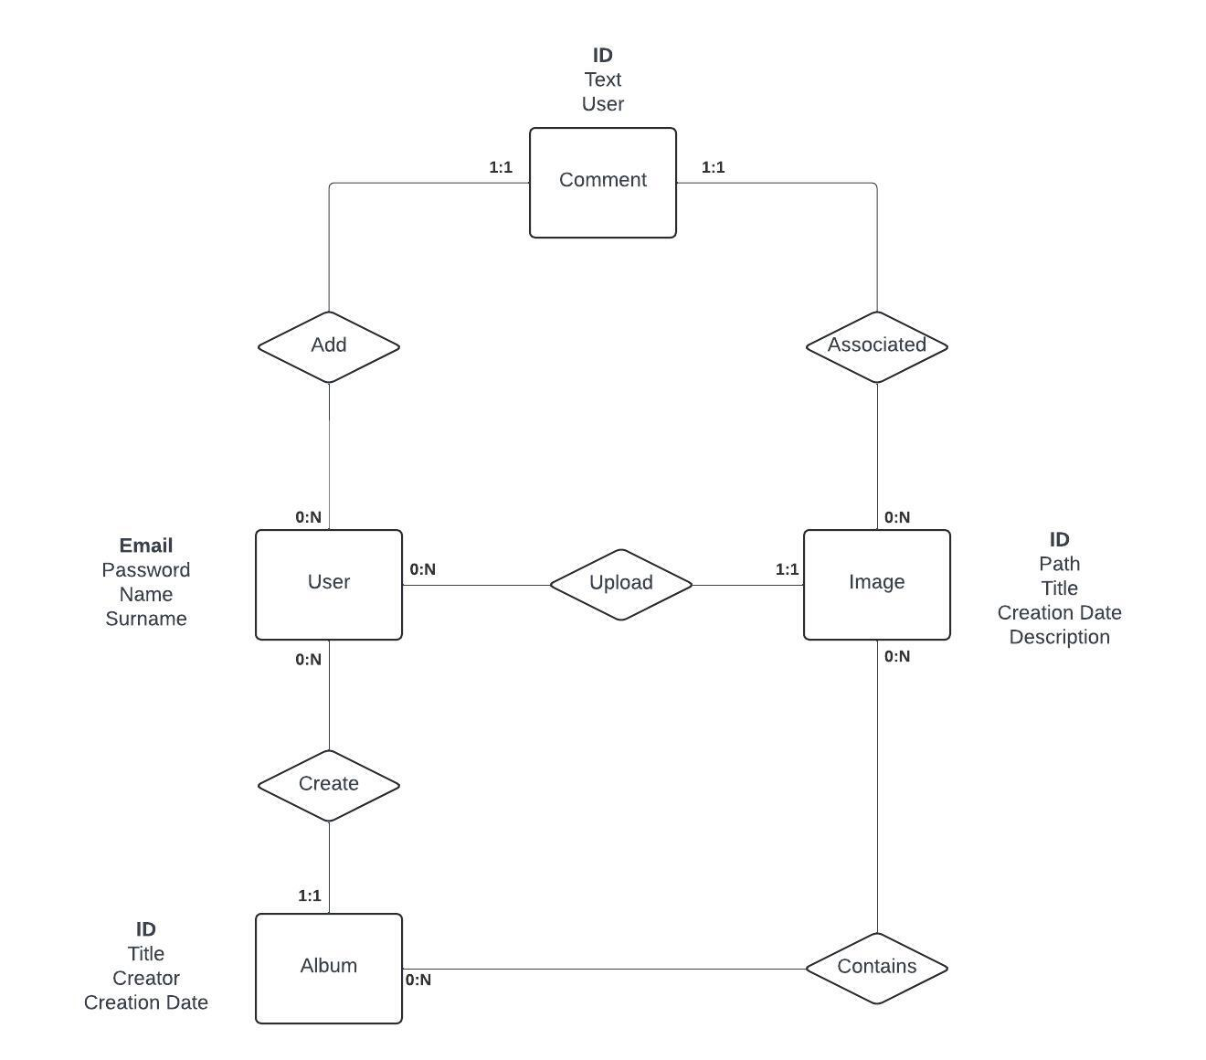
Database design

Slide 6
Local database schema
CREATE TABLE `Album` (
`ID` int NOT NULL AUTO_INCREMENT,
`Title` varchar(45) NOT NULL,
`Creator` varchar(45) NOT NULL,
`CreationDate` date NOT NULL DEFAULT (curdate()),
PRIMARY KEY (`ID`),
KEY `creatore_idx` (`Creator`),
CONSTRAINT `creator` FOREIGN KEY (`Creator`) REFERENCES `User` (`Email`) ON DELETE RESTRICT ON UPDATE CASCADE
)
CREATE TABLE `Comment` (
`ID` int NOT NULL AUTO_INCREMENT,
`Text` varchar(255) NOT NULL,
`User` varchar(45) NOT NULL,
`Image` int NOT NULL,
PRIMARY KEY (`ID`),
KEY `utente_idx` (`User`),
KEY `image_idx` (`Image`),
CONSTRAINT `image` FOREIGN KEY (`Image`) REFERENCES `Image` (`ID`) ON DELETE CASCADE ON UPDATE CASCADE,
CONSTRAINT `user` FOREIGN KEY (`User`) REFERENCES `User` (`Email`) ON DELETE CASCADE ON UPDATE CASCADE
)

Slide 7
Local database schema
CREATE TABLE `Image` (
`ID` int NOT NULL AUTO_INCREMENT,
`Title` varchar(45) NOT NULL,
`CreationDate` date NOT NULL DEFAULT (curdate()),
`Description` varchar(255) DEFAULT NULL,
`Path` varchar(255) NOT NULL,
`User` varchar(45) NOT NULL,
PRIMARY KEY (`ID`),
KEY `utente_idx` (`User`),
CONSTRAINT `utente` FOREIGN KEY (`User`) REFERENCES `User` (`Email`) ON UPDATE CASCADE
)
CREATE TABLE `User` (
`Email` varchar(45) NOT NULL,
`Password` varchar(45) NOT NULL,
`Name` varchar(45) NOT NULL,
`Surname` varchar(45) NOT NULL,
PRIMARY KEY (`Email`)
)

Slide 8
Local database schema
CREATE TABLE `ImageOfAlbum` (
`Album` int NOT NULL,
`Image` int NOT NULL,
KEY `fk_ImageOfAlbum_1_idx` (`Image`),
KEY `fk_ImageOfAlbum_2_idx` (`Album`),
CONSTRAINT `fk_ImageOfAlbum_1` FOREIGN KEY (`Image`) REFERENCES `Image` (`ID`) ON DELETE CASCADE ON UPDATE CASCADE,
CONSTRAINT `fk_ImageOfAlbum_2` FOREIGN KEY (`Album`) REFERENCES `Album` (`ID`) ON UPDATE CASCADE
)

Slide 9
Application requirements analysis
Un’applicazione web consente la gestione di una galleria d’immagini. L’applicazione supporta registrazione e login mediante una pagina pubblica con opportune form. La registrazione controlla la validità sintattica dell’indirizzo di email e l’uguaglianza tra i campi “password” e “ripeti password”. La registrazione controlla l’unicità dello username. Ogni immagine è memorizzata come file nel file system del server su cui l’applicazione è rilasciata. Inoltre nella base di dati sono memorizzati i seguenti attributi: un titolo, una data di creazione, un testo descrittivo e il percorso del file dell’immagine nel file system del server. Le immagini sono associate all’utente che le carica. L’utente può creare album dalla HOME PAGE e associare a questi le proprie immagini. Un album ha un titolo, il creatore e la data di creazione. La stessa immagine può appartenere a più di un album. Le immagini sono associate a uno o più commenti inseriti dagli utenti (dal proprietario o da altri utenti). Un commento ha un testo e il nome dell’utente che lo ha creato. Quando l’utente accede all’HOME PAGE, questa presenta l’elenco degli album che ha creato e l’elenco degli album creati da altri utenti. Entrambi gli elenchi sono ordinati per data di creazione decrescente. Quando l’utente clicca su un album che appare negli elenchi della HOME PAGE, appare la pagina ALBUM PAGE che contiene inizialmente una tabella di una riga e cinque colonne. Ogni cella contiene una miniatura (thumbnail) e il titolo dell’immagine.
Pages (views), view components, events, actions

Slide 10
Se il numero di immagini non è un multiplo di 5 la tabella deve avere sempre 5 celle, lasciando quelle più a destra vuote. Le miniature sono ordinate da sinistra a destra per data decrescente. Se l’album contiene più di cinque immagini, sono disponibili comandi per vedere il precedente e successivo insieme di cinque immagini. Se la pagina ALBUM PAGE mostra il primo blocco d’immagini e ne esistono altre successive nell’ordinamento, compare a destra della riga il bottone SUCCESSIVE, che permette di vedere le successive cinque immagini. Se la pagina ALBUM PAGE mostra l’ultimo blocco d’immagini e ne esistono altre precedenti nell’ordinamento, compare a sinistra della riga il bottone PRECEDENTI, che permette di vedere le cinque immagini precedenti. Se la pagina ALBUM PAGE mostra un blocco d’immagini e ne esistono altre precedenti e successive nell’ordinamento, compare a destra della riga il bottone SUCCESSIVE, che permette di vedere le successive cinque immagini, e a sinistra il bottone PRECEDENTI, che permette di vedere le cinque immagini precedenti. Quando l’utente seleziona una miniatura, una pagina IMAGE PAGE mostra tutti i dati dell’immagine scelta, tra cui la stessa immagine a grandezza naturale e i commenti eventualmente presenti. La pagina mostra anche una form per aggiungere un commento e un bottone per cancellare l’immagine e tutti i commenti ad essa associati. Il bottone di cancellazione appare solo se l’immagine appartiene all’utente. L’invio del commento con un bottone INVIA ripresenta la pagina IMAGE PAGE, con tutti i dati aggiornati della stessa immagine. La pagina IMAGE PAGE contiene collegamenti per tornare all’HOME PAGE e alla pagina ALBUM PAGE. La pagina ALBUM PAGE contiene un collegamento per tornare all’HOME PAGE. L’applicazione consente il logout dell’utente.
Pages (views), view components, events, actions

Slide 11
Completamento delle specifiche
La HOME PAGE contiene una form per il caricamento delle immagini
Per il caricamento delle immagini è obbligatorio solo il titolo
Come user name viene usato l’indirizzo e-mail

Slide 12
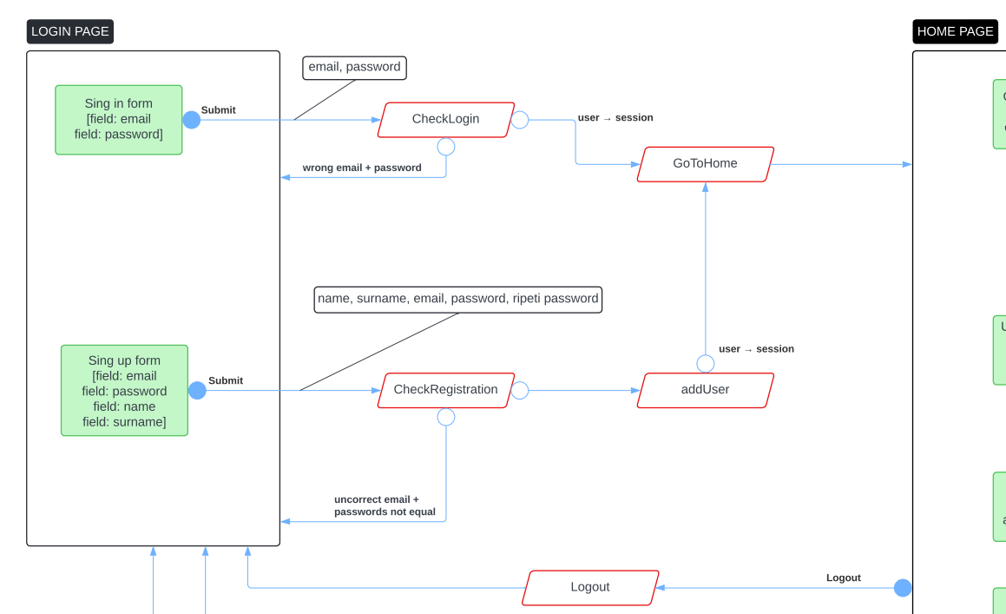
Application design

Slide 13
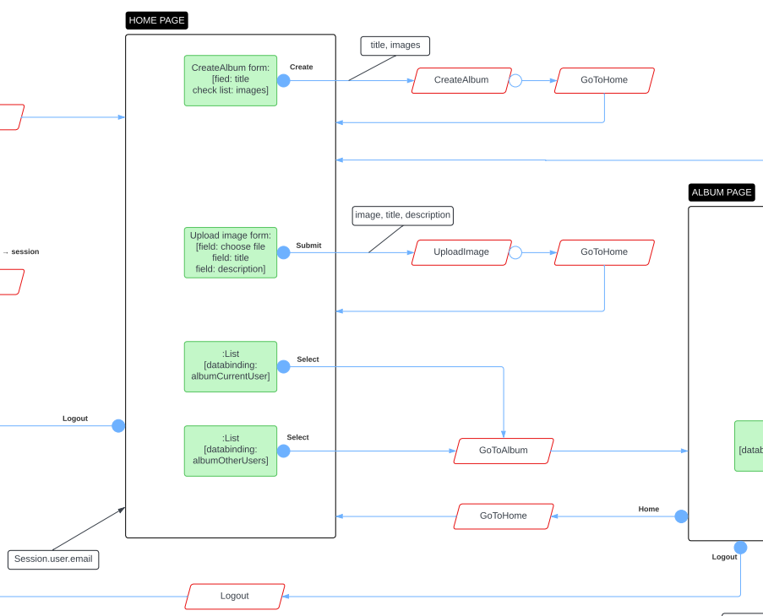
Application design

Slide 14
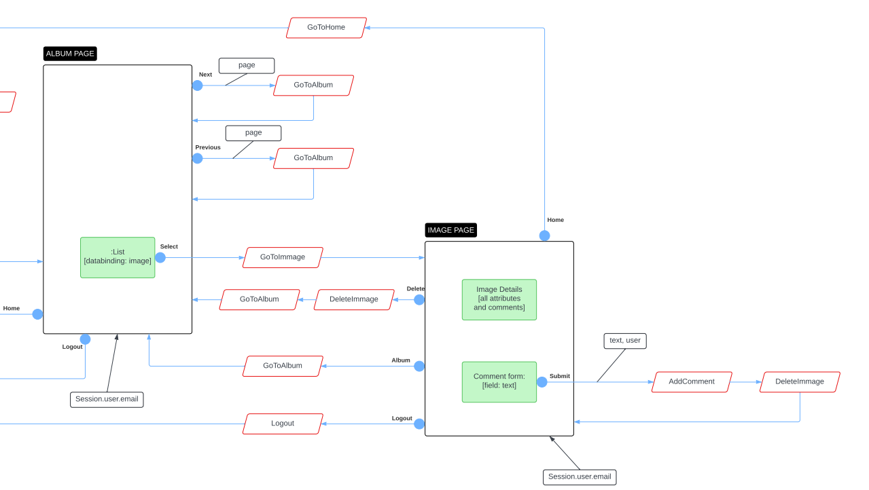
Application design

Slide 15
Components
Model objects (Beans)
  User
  Comment
  Image
  Album
Data Access Objects (Classes)
  UserDAO
    checkCredentials(email, password)
    addUser(email, password, name, surname)
  CommentDAO
    addComment(text, email)
    findByImage(imageId)
  AlbumDAO
    createAlbum(title, email, images)
    findOther(email)
    findByUser(email)
    findById(albumId)
  ImageDAO
    addImage(path, title, description, email)
    findByUser(email)
    findFiveImages(albumId, page)
    findByAlbum(albumId)
    findById(imageID)
    deleteImage(imageId)

Slide 16
Components
Controllers (Servlets)
  AddComment
  CheckLogin
  CheckRegistration
  CreateAlbum
  DeleteImage
  GetImage
  GoToAlbum
  GoToHome
  GoToImage
  Logout
  UploadImage
Views (Templates)
  LOGIN
  HOME PAGE
  ALBUM PAGE
  IMAGE PAGE

Slide 17
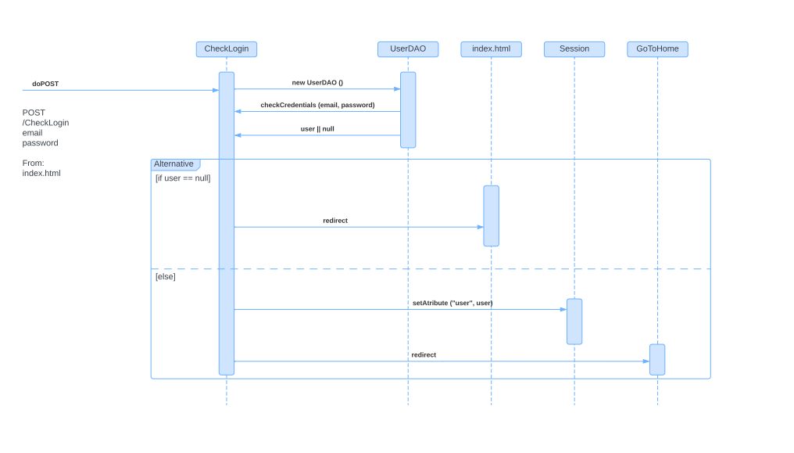
Event: login

Slide 18
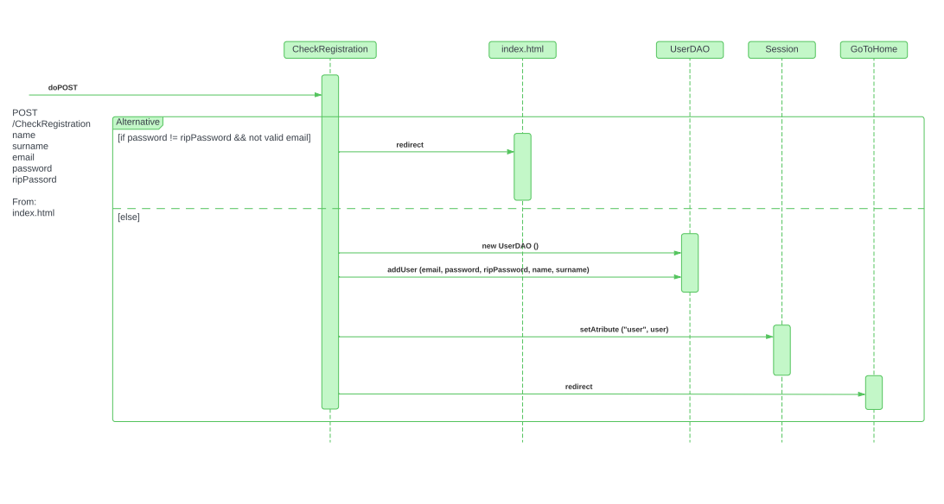
Event: Registration

Slide 19
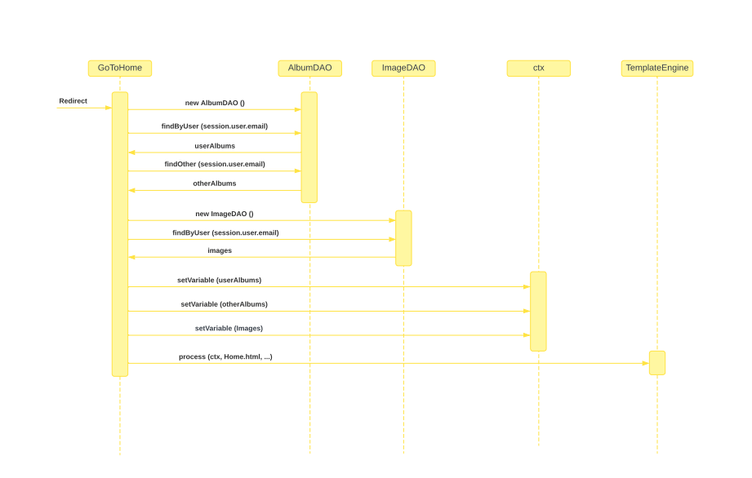
Event: GoToHome

Slide 20
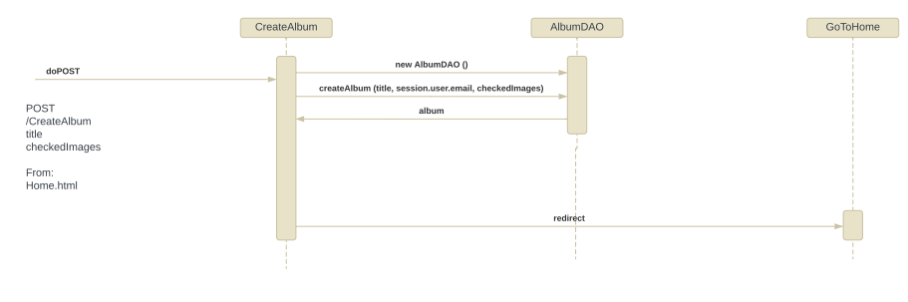
Event: CreateAlbum

Slide 21
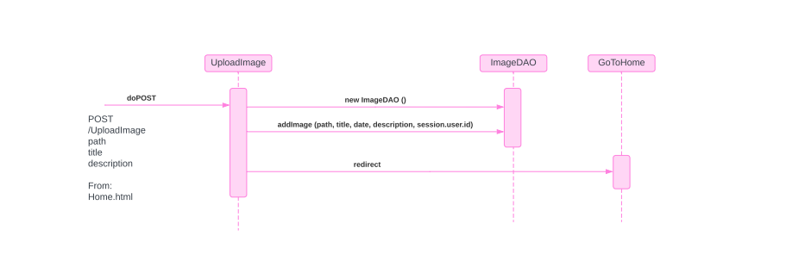
Event: UploadImage

Slide 22
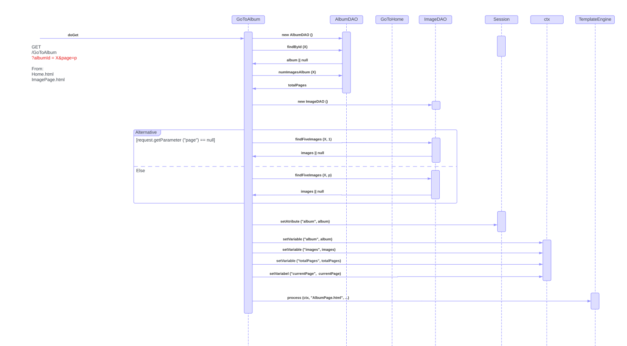
Event: GoToAlbum

Slide 23
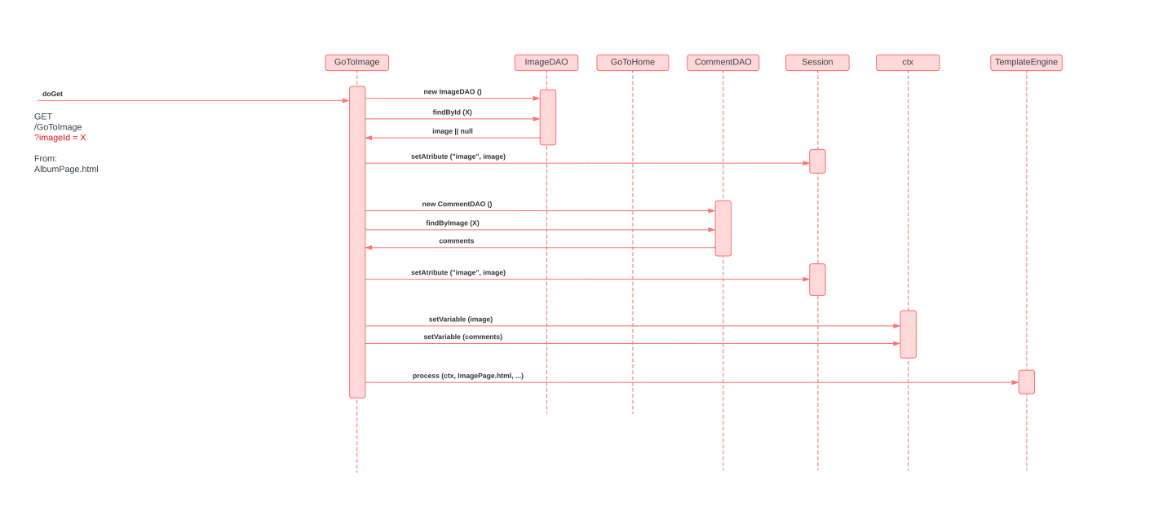
Event: GoToImage

Slide 24
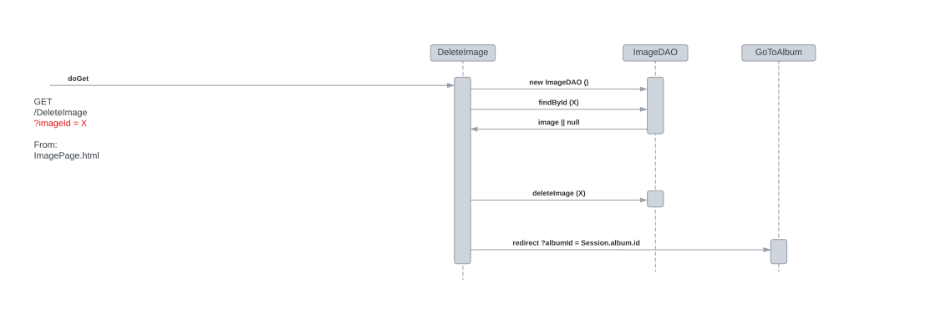
Event: DeleteImage

Slide 25
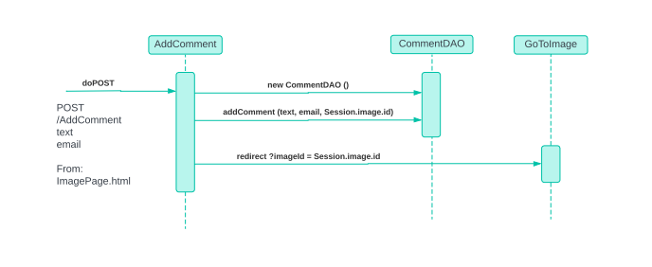
Event: AddComment

Slide 26
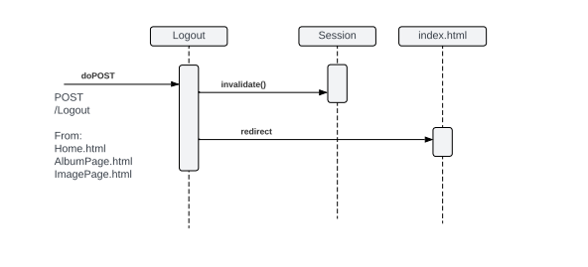
Event: Logout

